Slide 1

第2章 不等式
2.2 一元二次不等式

Slide 2

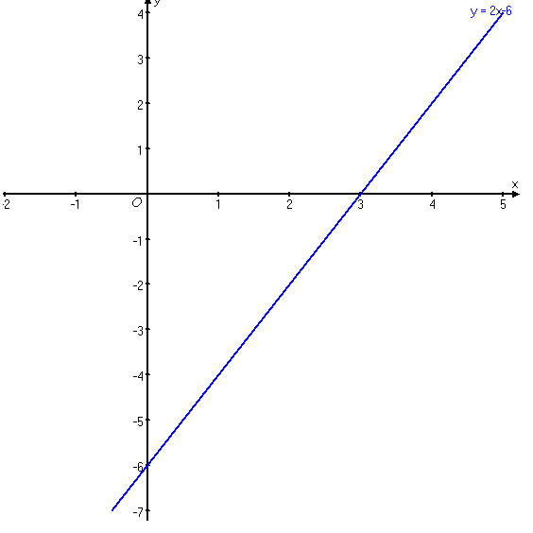

回顾思考 复习导入
一次函数的图像、一元一次方程与一元一次不等式
之间存在着哪些联系？
观察函数y=2x-6的图像：方程2x-6=0的解恰好是函数图像与x轴交点的横坐标；在x轴上方的函数图像所对应的自变量x的取值范围，恰好是不等式2x-6﹥0的解集｛x∣x﹥3｝；在x轴下方的函数图像所对应的自变量x的取值范围，恰好是不等式2x-6﹤0的解集｛x∣x﹤3｝ ．

Slide 3
一元二次不等式定义
定义：含有一个未知数，并且未知数的最高次数，是二次的不等式叫做一元二次不等式.
形如: ax²+bx+c>0 或
ax²+bx+c<0(a≠0)
问题：如何解一元二次不等式呢？

Slide 4

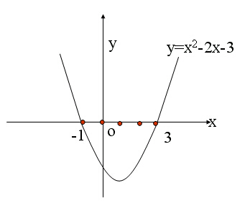
例题讲解
例：解一元二次不等式x²-2x-3<0
令y=x²-2x-3，得到一元二次函数。
求得x²-2x-3＝0的两根为x1=-1，x2=3
所以二次函数y=x²-2x-3的图象如图:

Slide 5


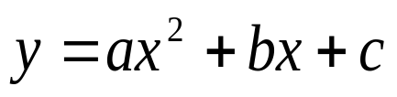

知识归纳
如何利用二次函数解二次不等式
（1）先画出对应函数的图像
（2）确定不等式的解集：
的解集就是确定函数
图像在X轴下方时，其x的取值范围
的解集就是确定函数
图像在X轴上方时，其x的取值范围

Slide 6
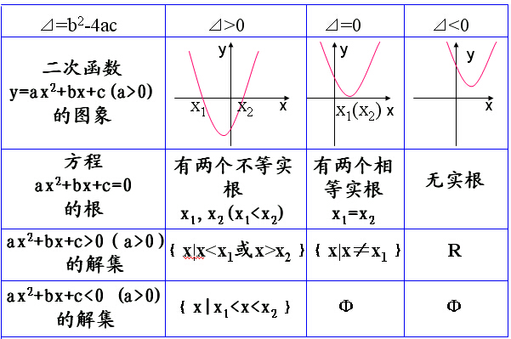

一元二次不等式解集表（a>0）

Slide 7
典型例题
见 书本 P45 例题1

Slide 8

运用知识 强化练习
教材练习2.2
．

Slide 9
课后练习
习题 2.2 A组

Slide 10


再 见

